Slide 1
Яков Иеудович Чапичев
(1909—1945)

Slide 2
Содержание
Биография
Военные годы
Награды
Портрет

Slide 3
Биография
Чапичев Яков Иеудович - заместитель командира батальона по политической части – агитатор 243-го стрелкового Волжского полка 181-й стрелковой Сталинградской ордена Ленина Краснознамённой дивизии 6-й армии 1-го Украинского фронта, майор.

Slide 4
Биография
Родился в 1909 году в Новороссийске (с 1973 года – город-герой) в семье рабочего. Еврей. Член ВКП(б) с 1938 года. Образование неполное среднее. Работал кочегаром локомотивного депо станции «Джанкой» в Крыму.
В Красной Армии с 1931 года. Окончил курсы младших политруков. Участник боёв с японскими милитаристами на реке Халхин-Гол (Монголия) в 1939 году. В 1940 году окончил курс Военно-политической академии. На фронте в Великую Отечественную войну с июня 1941 года.

Slide 5
Биография
Заместитель командира батальона по политической части – агитатор 243-го стрелкового полка (181-я стрелковая дивизия, 6-я армия, 1-й Украинский фронт) майор Яков Чапичев отличился в уличных боях в городе Бреслау, ныне – Вроцлав (Польша) .
9 марта 1945 года бесстрашный офицер-политработник с группой разведчиков выбил гранатами засевших в доме гитлеровцев, уничтожив значительное их число. Но пал смертью храбрых в этом бою. Похоронен в городе Вроцлаве.

Slide 6
Конкретное изложение боевого подвига (Военные годы)
В боях с немецкими захватчиками показал героизм и служил примером для всего личного состава полка. Тов. Чапичев неоднократно водил бойцов в атаку и побеждал.

Slide 7
Военные годы
Тяжелый бой разгорелся за железнодорожную станцию Гольшмилен, противник превосходящими силами стал теснить наши подразделения. Когда появился в передовых рядах тов. Чапичев, у бойцов поднялся дух и настроение. Тов. Чапичев увидел в 40 метрах, как встал немецкий офицер и кричал на солдат, привлекая их вперед. На десяток бойцов 4 стрелковой роты двинулось до 100 немцев. Тов. Чапичев с лозунгом — «За Сталина, вперёд!» поднял своих бойцов в атаку и на ходу расстреливал немцев, уничтожив до 50 солдат немецких, а остальные разбежались. В этом бою ранен, но не ушёл с поля боя.

Slide 8
Военные годы
Шёл упорный бой за Шмидельфельд. Снова тов. Чапичев увлёк бойцов в атаку и в этом бою лично уничтожил до 30 фрицев, и было взято до 100 немецких солдат в плен.
09.03.1945 г. шёл бой за завод в г. Бреслау. Тов. Чапичев с одним бойцом, вырвавшись вперёд и уничтожив восемь немцев, загнали немцев на исходные позиции. В этом бою он решил на поле боя показать бойцам, что значит дерзость и храбрость в бою. В этом бою тов. Чапичев лично захватил двух солдат в плен. На подходе к другому заводу у немцев был один квартал укреплён, как крепость. Особенно укреплен был один большой дом

Slide 9
Военные годы
1 стрелковый батальон пытался занять этот дом, но безуспешно. На поле боя пришёл тов. Чапичев. Он увидел, что не хватает у бойцов достаточной смелости, чтобы одним броском занять дом. В беседе с бойцами 1 стрелковой роты тов. Чапичев рассказал, что даже маленькая, но смелая группа может занять этот дом. Бойцы несколько недоверчиво слушали его. Тогда тов. Чапичев с одним разведчиком быстро под огнём противника бросился к дому, вдвоем они забросали гранатами сидящих там немцев и освободили угол дома.

Slide 10
Военные годы
Рота рванулась на помощь, и начался гранатный бой в доме, в подвалах. Разведчик ворвался в одну комнату, где сидели немцы, вместе с тов. Чапичевым в рукопашной схватке убили шесть немцев, трое оставшихся стали уходить, отстреливаясь. В это время тов. Чапичев погиб от пули врага.
За храбрость и героизм, проявленные в борьбе с немецкими захватчиками, достоин награждения правительственной наградой - присвоения звания «Герой Советского Союза».

Slide 11
Награды
Указом Президиума Верховного Совета СССР от 27 июня 1945 года за образцовое выполнение боевых заданий командования на фронте борьбы с немецко-фашистским захватчиками и проявленные при этом мужество и героизм майору Чапичеву Якову Иеудовичу посмертно присвоено звание Героя Советского Союза.Награждён орденом Ленина, Отечественной войны 2-й степени, Красной Звезды, медалью. На территории депо в Джанкое Герою установлен памятник.

Slide 12
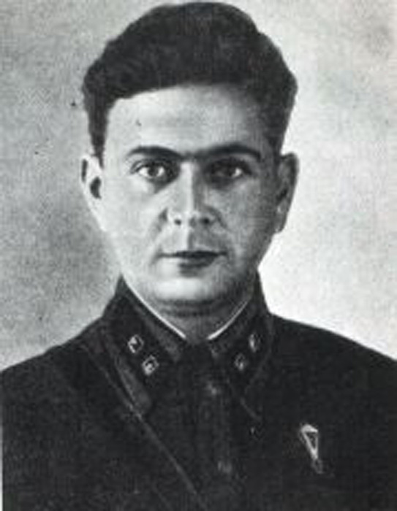
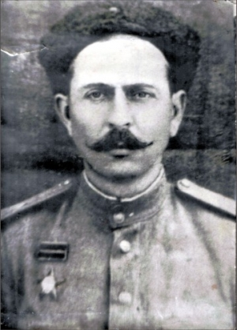
Портрет

